Slide 1
HỌC THUYẾT NGŨ HÀNH
TRƯỜNG CAO ĐẲNG Y DƯỢC TUỆ TĨNH
Th.s Bs. Bùi Thị Phương
Giảng Viên Y học cổ truyền

Slide 2
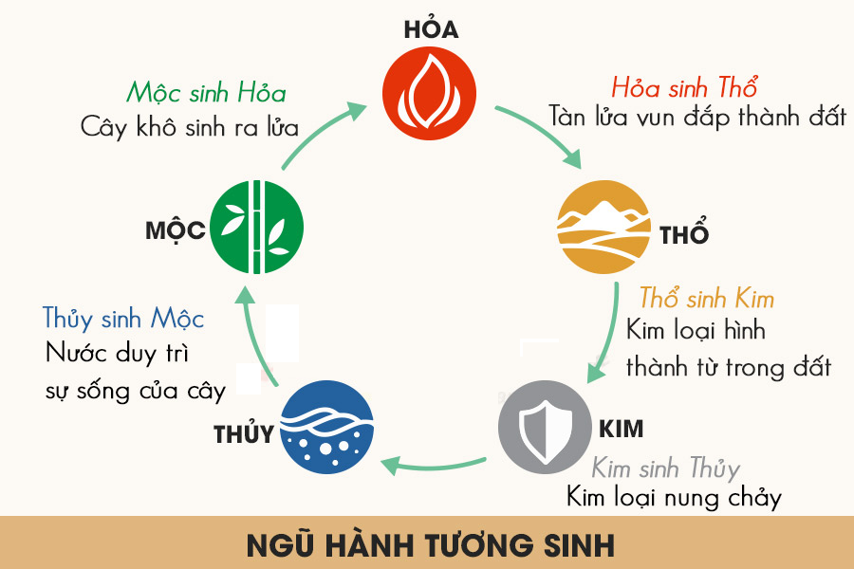
B. HỌC THUYẾT NGŨ HÀNH.

Slide 3
1. Nguồn gốc & Phát triển Học thuyết Ngũ hành
Giai đoạn hình thành | Thế kỷ IV – III TCN (Thời Chiến Quốc) | Thế kỷ II TCN (Thời Tây Hán)
Thế kỷ VI – IV TCN (Thời Xuân Thu) Người xưa quan sát thiên nhiên: cây cỏ sinh trưởng (Mộc), lửa bốc cháy (Hỏa), đất sinh dưỡng (Thổ), kim loại cứng rắn (Kim), nước thấm chảy (Thủy). Bắt đầu có quan niệm phân loại vạn vật theo ngũ loại. | Trâu Diễn (305–240 TCN) – học giả Âm Dương gia, hệ thống hóa học thuyết Âm Dương – Ngũ hành. Ngũ hành được dùng để giải thích vũ trụ quan – xã hội – chính trị, ví dụ: triều đại hưng vong ứng với hành vượng. | Hoàng Đế Nội Kinh hoàn thiện sự kết hợp Ngũ hành với Y học: Ngũ tạng – Ngũ hành. Ngũ sắc, ngũ vị, ngũ chí, ngũ quan. Trở thành cơ sở lý luận cơ bản của Y học cổ truyền cùng với Âm Dương.

Slide 4
1. Nguồn gốc & Phát triển Học thuyết Ngũ hành
Thế kỷ I – III SCN (Đông Hán – Tam Quốc) | Thế kỷ VI – X (Tuỳ – Đường – Tống) | Từ thế kỷ X trở đi
Các y gia như Trương Trọng Cảnh vận dụng Ngũ hành trong biện chứng luận trị. Ngũ hành được kết hợp sâu với âm dương, khí huyết, tạng tượng. | Ngũ hành phổ biến rộng rãi trong thiên văn, lịch pháp, âm nhạc, phong thủy, binh pháp. Trong Y học: các thầy thuốc như Tôn Tư Mạo, Chu Đan Khê đều vận dụng. | Ngũ hành trở thành học thuyết trung tâm trong triết học và y học phương Đông. Ở Việt Nam: được truyền vào cùng với Y học Trung Hoa → hình thành nền YHCT Việt Nam, vận dụng trong Nam dược trị Nam nhân (Tuệ Tĩnh, Hải Thượng Lãn Ông).

Slide 5
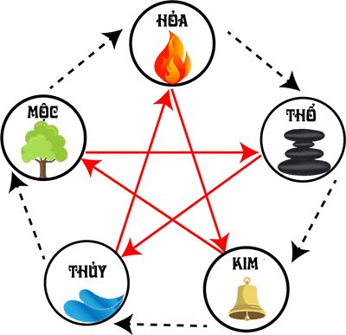
1. HỌC THUYẾT NGŨ HÀNH
Là học thuyết âm dương, liên hệ cụ thể hơn trong việc quan sát quy nạp và sự liên quan của các sự vật trong thiên nhiên.
Học thuyết ngũ hành cho rằng 5 yếu tố Mộc, Hoả, Thổ, Kim, Thủy là những yếu tố cơ bản của thế giới vật chất. Chúng có mối quan hệ phụ thuộc và kiềm chế lẫn nhau, tạo một trạng thái cân bằng động.

Slide 6
1. HỌC THUYẾT NGŨ HÀNH
Mộc | Hoả | Thổ | Kim | Thuỷ
Là hình thái sinh trưởng (cây, gỗ), đặc tính là hướng lên trên, hướng ra ngoài. Mộc đại diện cho công năng sinh trưởng không ngừng của vạn vật. | Là sức nóng (lửa), đặc tính là thượng thăng. Tất cả sự vật và hiện tượng có tính năng hun đốt, bốc lên trên và ôn nhiệt đều thuộc hỏa | (Đất), có đặc tính hóa sinh, truyền tải và thu nạp…vì vậy được coi là mẹ của vạn vật. Thổ bao gồm sự sinh trưởng, cội nguồn cho sự sinh tồn. | (Kim loại) đại biểu cho tính năng ngưng kết, thanh trừng, túc giáng, thu liễm, sạch sẽ. Tất cả sự vật và hiện tượng đạt được trạng thái ngưng kết thì được quy vào kim. | (Nước) đặc tính là tư nhuận, hướng xuống dưới và bế tàng. Tất cả sự vật, hiện tượng có tính năng mát lạnh, tư nhuận, bế tàng, hướng xuống dưới đều được quy nạp vào thủy.

Slide 7
1. HỌC THUYẾT NGŨ HÀNH
Hành | Tạng–Phủ | Khí hậu | Mùa | Tổ chức | Ngũ quan | Tinh thần
Mộc | Can – Đởm | Phong | Xuân | Gân | Mắt | Hồn / giận (nộ)
Hỏa | Tâm – Tiểu trường | Nhiệt | Hạ | Mạch | Lưỡi | Thần / vui (hỷ)
Thổ | Tỳ – Vị | Thấp | Trường hạ | Cơ nhục | Miệng | Ý / lo (tư)
Kim | Phế – Đại trường | Táo | Thu | Da lông | Mũi | Phách / buồn (ưu)
Thủy | Thận – Bàng quang | Hàn | Đông | Xương–tủy | Tai | Chí / sợ (khủng)

Slide 8
2. QUY LUẬT CỦA NGŨ HÀNH
Trong điều kiện bình thường, 5 vật chất, 5 yếu tố này tương tác theo 2 hướng: tương sinh (thúc đẩy chuyển hóa lẫn nhau) hoặc tương khắc (ràng buộc, chế ước lẫn nhau).
Trong điều kiện bất thường hay bệnh lý, 5 vật chất, 5 yếu tố này sẽ tương tác theo 2 hướng: tương thừa ( lấn át nhau) hoặc tương vũ (ức chế ngược lẫn nhau).

Slide 9
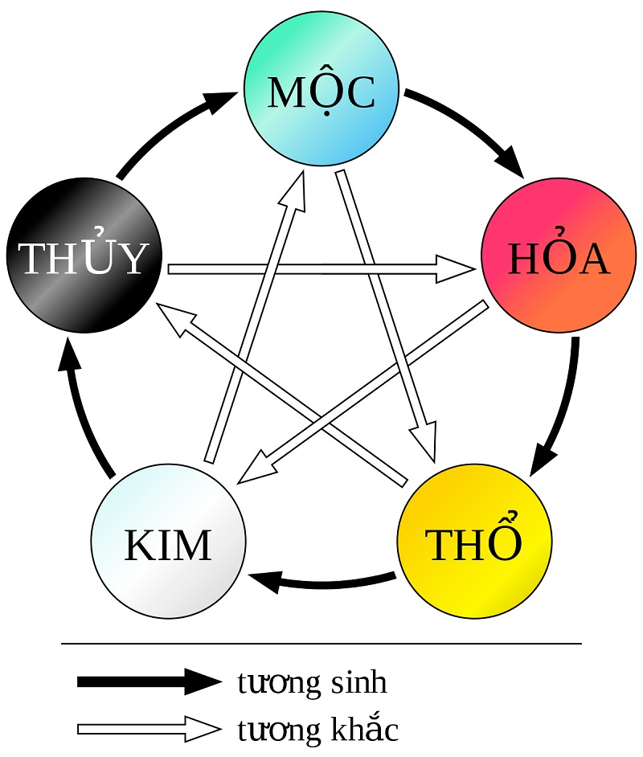
2.1 Ngũ hành tương sinh
Chỉ mối quan hệ sinh ra nhau một cách thứ tự, thúc đẩy nhau phát triển.
Mộc sinh hỏa
Hỏa sinh thổ
Thổ sinh kim
Kim sinh thủy
Thủy sinh mộc

Slide 10
Ngũ tạng theo tương sinh
Ngũ hành | Tạng | Quan hệ sinh | Ý nghĩa trong Tạng phủ
Mộc | Can | Sinh Tâm (Hỏa) | Can tàng huyết, huyết đầy đủ mới nuôi dưỡng Tâm.
Hỏa | Tâm | Sinh Tỳ (Thổ) | Tâm huyết điều hòa, mới giúp Tỳ sinh hóa nuôi dưỡng cơ thể.
Thổ | Tỳ | Sinh Phế (Kim) | Tỳ vận hóa thủy cốc, khí huyết đầy đủ thì Phế mới thông suốt.
Kim | Phế | Sinh Thận (Thủy) | Phế chủ khí, khí sung mãn thì Thận thủy mới được tàng chứa vững.
Thủy | Thận | Sinh Can (Mộc) | Thận tàng tinh, tinh hóa huyết để nuôi dưỡng Can.

Slide 11
Ví dụ lâm sàng
Quan hệ Ngũ hành | Cơ chế sinh lý | Khi bệnh lý (mất điều hòa) | Biểu hiện lâm sàng | Pháp trị | Bài thuốc/Ví dụ
Thận (Thủy) sinh Can (Mộc) | Thận tàng tinh, tinh hóa huyết để nuôi Can. | Thận âm hư → không nuôi được Can → Can huyết hư. | Hoa mắt, chóng mặt, run tay chân, kinh nguyệt ít. | Bổ Thận âm, dưỡng Can huyết. | Lục vị địa hoàng hoàn
Tỳ (Thổ) sinh Phế (Kim) | Tỳ vận hóa thủy cốc, sinh khí để nuôi Phế. | Tỳ khí hư → sinh khí kém → Phế khí yếu. | Ho, suyễn, mệt mỏi, tiêu hóa kém. | Kiện Tỳ ích khí để Phế được nuôi dưỡng. | Sâm Linh Bạch truật tán
Can (Mộc) sinh Tâm (Hỏa) | Can tàng huyết, huyết đầy đủ nuôi Tâm. | Can huyết hư → không nuôi được Tâm. | Hồi hộp, mất ngủ, dễ cáu gắt, tinh thần bất an. | Dưỡng Can huyết, an Tâm thần. | Tứ vật thang gia giảm

Slide 12

2.2 Ngũ hành tương khắc
Chỉ mối quan hệ ức chế lẫn nhau.
Mộc khắc thổ
Thổ khắc thủy
Thủy khắc hỏa
Hỏa khắc kim
Kim khắc mộc.

Slide 13
2.2 Ngũ hành tương khắc
Quan hệ tạng phủ | Ý nghĩa sinh lý | Khi bệnh lý | Biểu hiện lâm sàng
Can Mộc khắc Tỳ Thổ | Can điều đạt, sơ tiết giúp Tỳ vận hóa thuận | Can khí uất quá → Tỳ bị ảnh hưởng | Đầy bụng, ăn kém, tiêu chảy khi stress
Tỳ khắc Thận | Tỳ khí kiện vận, chế ước thủy dịch | Tỳ dương hư yếu → thủy thấp ứ trệ | Phù nề, rối loạn tiểu tiện
Thận Thủy khắc Tâm Hỏa | Thận âm kiềm chế Tâm hỏa → Tâm thần yên | Thận âm suy → không chế được Tâm hỏa | Mất ngủ, hồi hộp, nóng trong
Tâm Hỏa khắc Phế Kim | Tâm hỏa ấm Phế, giúp tuyên phát | Hỏa quá vượng → Phế tổn thương | Ho, khó thở, sốt cao
Phế Kim khắc Can Mộc | Phế khí tuyên giáng, chế Can uất | Phế khí hư → không kiềm chế được Can | Can uất, dễ cáu, đau hông sườn

Slide 14
2.2 Ngũ hành tương khắc
Quan hệ khắc | Cơ chế bệnh sinh | Biểu hiện lâm sàng | Pháp trị | Bài thuốc minh họa
Mộc khắc Thổ (Can – Tỳ) | Stress → Can khí uất → khắc Tỳ → Tỳ mất kiện vận | Ăn uống kém, đầy bụng, tiêu chảy, phân lỏng khi căng thẳng | Sơ Can kiện Tỳ | Sài hồ sơ Can tán gia kiện Tỳ dược
Thủy khắc Hỏa (Thận – Tâm) | Thận âm không đủ → không chế ngự được Tâm hỏa | Hồi hộp, mất ngủ, lưỡi đỏ, lòng bàn tay nóng, mồ hôi trộm | Tư âm giáng hỏa, giao thông Tâm Thận | Thiên vương bổ tâm đan
Hỏa khắc Kim (Tâm – Phế) | Tâm hỏa quá thịnh → lấn át Phế kim → thương Phế âm | Ho khan, ho ra máu, miệng lở loét, khát nước | Thanh Tâm tả hỏa, dưỡng Phế âm | Thanh tâm thang, Sinh mạch tán gia giảm

Slide 15
Ngũ hành tương thừa
Định nghĩa | Nguyên tắc điều trị
Tương thừa = Khi một hành quá vượng → khắc chế hành khác quá mức so với bình thường. Đây là hiện tượng “khắc thái quá” . Gặp ở thực chứng (1 hành quá mạnh), hoặc hành kia quá yếu Kết quả: hành bị khắc sẽ bị tổn thương → sinh bệnh. | Tả hành vượng → giảm bớt sức khắc chế. Kiện trợ hành bị khắc → khôi phục cân bằng.

Slide 16
Ngũ hành tương thừa
Quan hệ tương thừa | Cơ chế bệnh sinh | Biểu hiện lâm sàng
Can Mộc thừa Tỳ Thổ | Can khí uất quá, khắc chế Tỳ | Đầy bụng, chán ăn, tiêu chảy khi stress
Tỳ Thổ thừa Thận Thủy | Tỳ dương quá mạnh, chế ước Thận | Tiểu tiện khó, phù nề, thủy thấp không hóa
Thận Thủy thừa Tâm Hỏa | Thủy vượng ức chế Tâm dương | Tay chân lạnh, mệt, mạch trầm, tinh thần sa sút
Tâm Hỏa thừa Phế Kim | Tâm hỏa vượng lấn át Phế khí | Ho khan, ho ra máu, miệng lở, mất ngủ
Phế Kim thừa Can Mộc | Phế khí quá mạnh, ức chế Can khí | Uất ức, co giật, khó xoay trở, đau tức hai bên sườn

Slide 17
2.4 Ngũ hành tương vũ
Khái niệm | Nguyên tắc điều trị
Tương vũ = hiện tượng phản khắc, xảy ra khi một hành suy yếu → hành vốn bị nó khắc quay lại phản khắc ngược. Khác với tương thừa (khắc quá mức), ở đây là hành suy yếu không đủ sức khắc, nên bị “con” phản lại. Đây là mất cân bằng nghịch chiều trong ngũ hành. | Bổ hành bị hư (để lấy lại khả năng khắc chế). Điều hòa hành phản khắc (hành “vũ”).

Slide 18
SO SÁNH 4 QUY LUẬT
Quy luật | Đặc điểm | Ý nghĩa | Khi mất cân bằng → Bệnh lý
Tương sinh | Hành này hỗ trợ, nuôi dưỡng hành kia | Duy trì sự phát triển liên tục, nuôi dưỡng lẫn nhau | Nếu sinh quá mức → làm bên kia quá vượng, cũng sinh bệnh
Tương khắc | Hành này chế ước, tiết chế hành kia | Giữ sự cân bằng, không để hành nào quá thịnh | Nếu khắc không đủ → mất cân bằng; nếu khắc quá → gây tổn thương
Tương thừa (Thắng) | Một hành quá mạnh → khắc hành khác quá mức | Gây ức chế, làm hành bị khắc tổn thương | Ví dụ: Can Mộc quá vượng → khắc Tỳ Thổ → rối loạn tiêu hóa
Tương vũ (Phản khắc) | Một hành hư yếu → bị hành vốn bị nó khắc phản khắc ngược lại | Gây bệnh lý phức tạp, hư – thực xen lẫn | Ví dụ: Tỳ hư → không chế được Thủy → Thủy phản khắc Tỳ → phù thũng, tiêu chảy

Slide 19
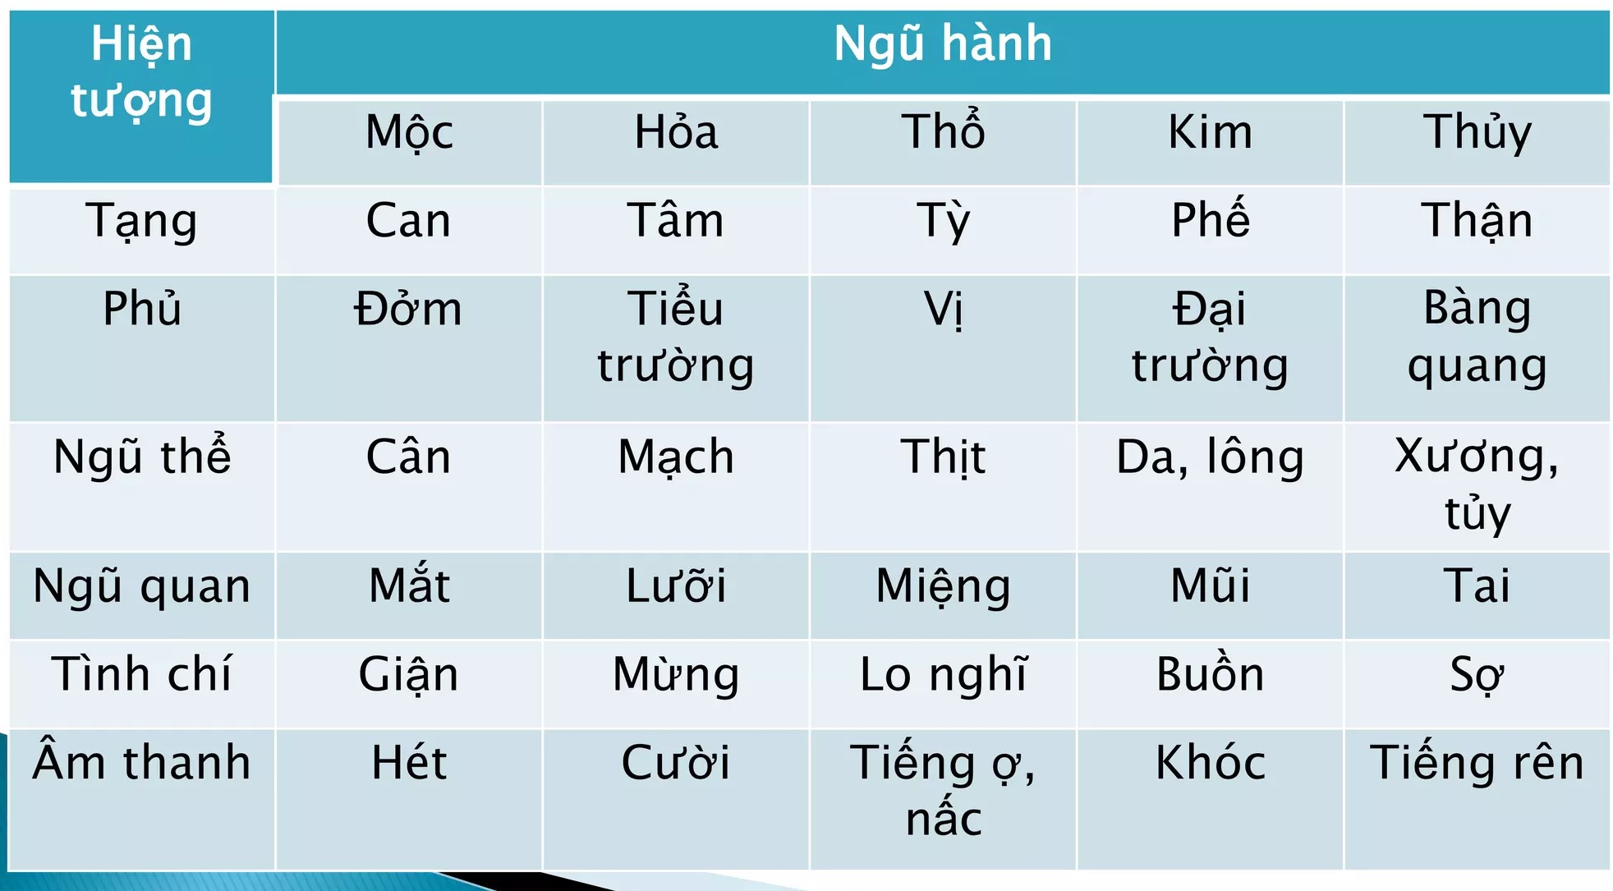
3. ỨNG DỤNG CỦA HỌC THUYẾT NGŨ HÀNH
3.1 Khám bệnh

Slide 20
3. ỨNG DỤNG CỦA HỌC THUYẾT NGŨ HÀNH
Phương pháp | Quy chiếu Ngũ hành – Ngũ tạng | Dấu hiệu chính | Ví dụ minh họa
Vọng chẩn (quan sát) | Ngũ sắc: • Xanh → Can (Mộc) • Đỏ → Tâm (Hỏa) • Vàng → Tỳ (Thổ) • Trắng → Phế (Kim) • Đen → Thận (Thủy) | Sắc thái, hình thể, ánh mắt | • Mặt xanh xám, mắt đỏ → Can uất, Can hỏa vượng • Sắc vàng úa, môi vàng → Tỳ hư, thấp trệ • Mặt đen, quầng thâm mắt → Thận hư

Slide 21
3. ỨNG DỤNG CỦA HỌC THUYẾT NGŨ HÀNH
Phương pháp | Quy chiếu Ngũ hành – Ngũ tạng | Dấu hiệu chính | Ví dụ minh họa
Văn chẩn (nghe, ngửi) | Tiếng nói: • To, gấp → Phế khí thịnh • Yếu, thều thào → Phế khí hư Ngũ khí (mùi): • Khét → Hỏa • Hôi → Mộc • Thơm ngọt → Thổ • Tanh → Kim • Mặn → Thủy | Giọng nói, hơi thở, mùi cơ thể | Hơi thở hôi, khan tiếng, ho nhiều → Phế tổn thương Mùi mồ hôi khét, lưỡi đỏ → Tâm hỏa vượng

Slide 22
3. ỨNG DỤNG CỦA HỌC THUYẾT NGŨ HÀNH
Phương pháp | Quy chiếu Ngũ hành – Ngũ tạng | Dấu hiệu chính | Ví dụ minh họa
Vấn chẩn (hỏi bệnh) | Ngũ vị: • Chua → Can • Đắng → Tâm • Ngọt → Tỳ • Cay → Phế • Mặn → Thận Ngũ chí (cảm xúc): • Giận (nộ) → Can • Vui (hỷ) → Tâm • Lo nghĩ (tư) → Tỳ • Buồn (ưu) → Phế • Sợ (khủng) → Thận | Thói quen ăn uống, cảm xúc, tiền sử | • Hay lo nghĩ, ăn uống kém, bụng đầy → Tỳ Thổ hư • Hay giận, dễ cáu, tức sườn → Can Mộc uất

Slide 23
3. ỨNG DỤNG CỦA HỌC THUYẾT NGŨ HÀNH
Phương pháp | Quy chiếu Ngũ hành – Ngũ tạng | Dấu hiệu chính | Ví dụ minh họa
Thiết chẩn ✋ (sờ, bắt mạch) | Ngũ mạch: • Can (Mộc) → Huyền • Tâm (Hỏa) → Hồng • Tỳ (Thổ) → Hoãn • Phế (Kim) → Phù • Thận (Thủy) → Trầm | Mạch tượng, sờ nắn | • Mạch Huyền, sườn đau, tức ngực → Can khí uất • Mạch Hoãn, sắc vàng, ăn kém → Tỳ khí hư • Mạch Trầm, sắc mặt đen, lưng đau → Thận hư

Slide 24
3. ỨNG DỤNG CỦA HỌC THUYẾT NGŨ HÀNH
3.2 Chẩn bệnh
Sự phát sinh 1 chứng bệnh ở 1 tạng phủ nào đó có thể xảy ra ở 5 vị trí:
Chính tà: bản thân tạng phủ ấy có bệnh
Hư tà: do tạng trước đó gây bệnh (mẹ truyền sang con).
Thực tà: do tạng sau tạng đó gây bệnh (con truyền sang mẹ).
Vi tà: do tạng khắc tạng đó quá mạnh ( tương thừa).
Tặc tà: do tạng đó không khắc được tạng khác ( tương vũ).

Slide 25
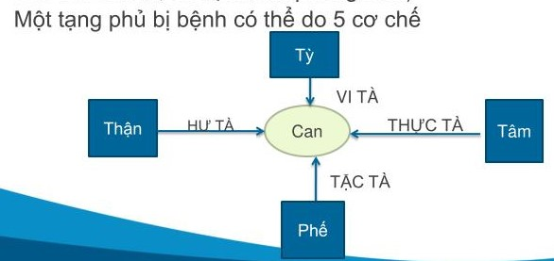

can
Thận
Tâm
Phế
Tỳ

Slide 26

3. ỨNG DỤNG CỦA HỌC THUYẾT NGŨ HÀNH
3.3 Chữa bệnh
Nguyên tắc: “hư thì bổ mẹ, thực thì tả con”.
VD: bệnh phế khí hư, phải kiện tỳ. Vì tỳ thổ sinh phế kim.
Bệnh tăng huyết áp do can dương thịnh phải chữa vào tâm ( an thần). Vì can mộc sinh tâm hỏa. (thực thì tả con)

Slide 27
3. ỨNG DỤNG CỦA HỌC THUYẾT NGŨ HÀNH
Nội dung | Nguyên lý – Cơ sở | Ví dụ minh họa
1. Tăng/giảm tính vị thuốc (chuyển đổi hành) | Sao vàng: tăng tính ấm, quy Tỳ – ThổSao cháy (hạ thổ): giảm hàn, tăng cầm máu, quy Tỳ – Thổ | Bạch truật sao vàng → kiện Tỳ, chỉ tả Ngải cứu sao cháy → trị băng lậu, rong kinh
2. Làm giảm độc – điều hòa ngũ hành | Thuốc độc/thiên lệch hành quá mạnh được chế biến để giảm độc, cân bằng ngũ hành | - Phụ tử bào chế kỹ → giảm độc, quy Thận – Thủy- Bán hạ chế với gừng, cam thảo → giảm kích thích, điều hòa về Tỳ – Vị
3. Dẫn thuốc quy kinh (theo ngũ hành – ngũ tạng) | Dùng tá dược (muối, rượu, gừng, mật ong…) để “dẫn đường” cho thuốc vào tạng/hành thích hợp | - Hoài sơn tẩm muối sao → dẫn vào Thận (Thủy)- Đương quy tẩm rượu sao → tăng hoạt huyết, vào Can – Tâm (Mộc – Hỏa)- Can khương → cay ấm, dẫn Phế – Tỳ (Kim – Thổ)- Cam thảo chích mật → nhuận Phế, bổ khí (Thổ – Phế)
4. Điều chỉnh quan hệ sinh – khắc trong phương thuốc | Chế biến để giảm “khắc” hoặc tăng “sinh” trong ngũ hành | - Sinh địa (hàn, Thủy) → Thục địa (ôn, bổ huyết, quy Mộc) → từ thanh hỏa sang bổ huyết dưỡng âm- Hoàng liên (khổ hàn, Hỏa mạnh) → chế với gừng để tránh khắc Tỳ quá mạnh

Slide 28
Ngũ vị – Ngũ sắc – Quy tạng
Vị thuốc | Màu thuốc (Ngũ sắc) | Quy tạng/phủ | Ví dụ ứng dụng
Chua (Toan) | Màu xanh | Can – Đởm | Sơn tra (tiêu thực), Ngũ vị tử (liễm Phế khí)
Đắng (Khổ) | Màu đỏ | Tâm – Tiểu trường | Hoàng liên (thanh Tâm hỏa), Chi tử (tả hỏa)
Ngọt (Cam) | Màu vàng | Tỳ – Vị | Cam thảo (bổ khí, hòa trung), Bạch truật (kiện Tỳ)
Cay (Tân) | Màu trắng | Phế – Đại trường | Gừng, Tía tô (giải biểu, tán hàn)
Mặn (Hàm) | Màu đen | Thận – Bàng quang | Muối, Hải tảo (nhuyễn kiên, nhuận hạ)

Slide 29
Thuốc sao tẩm
Phương pháp sao | Tác dụng quy tạng | Giải thích
Sao với dấm | Dẫn thuốc vào Can | Dấm chua (toan vị – Mộc) → vào Can Mộc
Sao với muối | Dẫn thuốc vào Thận | Muối mặn (hàm vị – Thủy) → vào Thận Thủy
Sao với đường | Dẫn thuốc vào Tỳ | Đường ngọt (cam vị – Thổ) → vào Tỳ Thổ
Sao với gừng | Dẫn thuốc vào Phế | Gừng cay ấm (tân vị – Kim) → vào Phế Kim, ôn trung, tán hàn

Slide 30


